Slide 1



DASHBOARD EXECUTIVO
CAPACIDADE RM & SMARTS
Engenharia de Confiabilidade da Plataforma
V3.0
20/12/2024

Slide 2

Índice
3
4
5
6
7
12
18
24
30-33
34-37
38-49
Farol de status
Distribuição de clientes por site
CHA-DLB+CHA-ACCESS (cross-site) + BX -> CHA-ACCESS
CHA-DLB – todos os sites
Dashboard executivo site de Jaguaré
Dashboard executivo site de Palmeiras
Dashboard executivo site de Barra
Dashboard executivo site de Funcionários
NDC
CHZ
Dashboard executivo Smarts
2

Slide 3
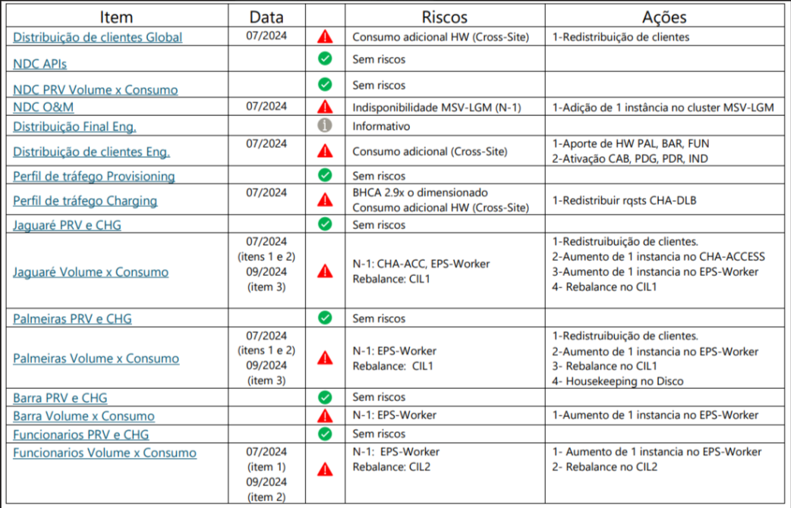
Farol de status
3
03/01/2025

Slide 4
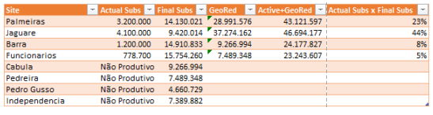
Distribuição de clientes por site
1.96
7.34
3.16
3.07
Análise:
Ações sugeridas: (1) Redistribuição de clientes. (2) Ativação dos sites não produtivos. (3) Realizar deployment da totalidade dos TPGs previstos para o projeto em JAG e PAL.
Para maiores informações sobre ações de infraestrutura, vide cronograma do projeto Pandora e ata de reuniões do core-team.
4
03/01/2025

Slide 5
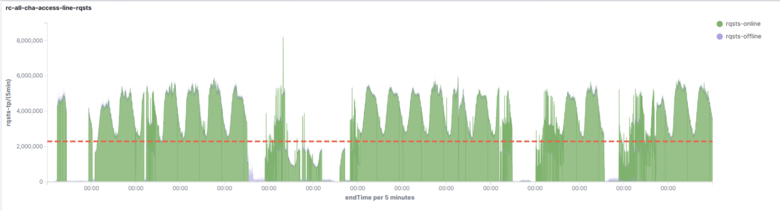
CHA-DLB+CHA-ACCESS (cross-site) + BX -> CHA-ACCESS
Análise:
O tráfego cross-site é o principal responsável por dobrar o volume de requisições e tornar o perfir de tráfego mais agressivo do que o dimensionado.
Ações sugeridas: (1) Redistribuição de clientes. (2) Ativação dos sites não produtivos. (3) Apontamento dos DSCPs/Broker para os sites correspondentes e não apenas para Jaguaré.
Para maiores informações sobre ações de infraestrutura, vide cronograma do projeto Pandora e ata de reuniões do core-team.
5
03/01/2025

Slide 6
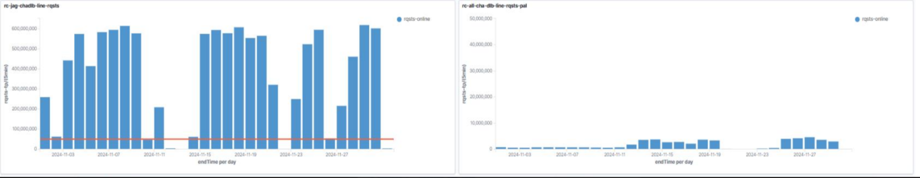
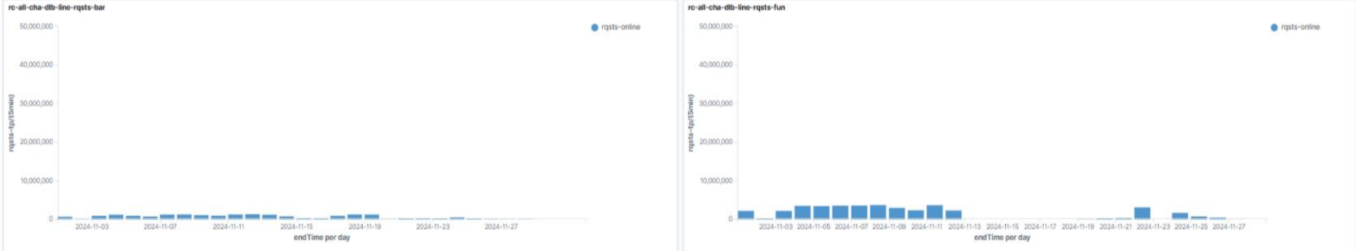
CHA-DLB – todos os sites
Análise:
O tráfego cross-site é o principal responsável por dobrar o volume de requisições e tornar o perfir de tráfego mais agressivo do que o dimensionado em JAG.
Ações sugeridas: (1) Redistribuição de clientes. (2) Ativação dos sites não produtivos. (3) Apontamento dos DSCPs/Broker para os sites correspondentes e não apenas para Jaguaré.
Para maiores informações sobre ações de infraestrutura, vide cronograma do projeto Pandora e ata de reuniões do core-team.
6
03/01/2025

Slide 7

Baixo risco (acompanhar)
Limiar de falha
Média 95%
Jaguaré
Médio risco (atenção)
13
32
0,98
3,64
Alto risco (ação necessária)
Limiar de h.a. (N-1)
Max 95%
5.12
12.6
0.39
1.43
Análise:
Atenção para a volumetria de clientes no site. Ações sugeridas: (1) Redistribuição de clientes.
Para maiores informações sobre ações de infraestrutura, vide cronograma do projeto Pandora e ata de reuniões do core-team.
7
03/01/2025

Slide 8
Baixo risco (acompanhar)
Limiar de falha
Média 95%
Jaguaré
Médio risco (atenção)
12
32
1,1
4,37
Alto risco (ação necessária)
Limiar de h.a. (N-1)
Max 95%
4.72
12.6
0.49
1.72
8
Análise:
Sem pontos de atenção.
03/01/2025

Slide 9
Baixo risco (acompanhar)
Limiar de falha
Média 95%
Jaguaré
Médio risco (atenção)
Alto risco (ação necessária)
Limiar de h.a. (N-1)
Max 95%
12
32
1,21
4,29
4.72
12.6
0.49
1.72
9
Análise:
Sem pontos de atenção.
03/01/2025

Slide 10
Baixo risco (acompanhar)
Limiar de falha
Média 95%
Jaguaré
Médio risco (atenção)
Alto risco (ação necessária)
Limiar de h.a. (N-1)
Max 95%
13
32
1,16
3,54
5.12
12.6
0.46
1.39
Análise:
Alta volumetria de clientes no CIL1. Ações sugeridas: (1) Redistribuição de clientes. (2) Rebalance no Cil1.
Para maiores informações, sobre ações de infraestrutura, vide cronograma do projeto Pandora e ata de reuniões do core-team.
10
03/01/2025

Slide 11
Baixo risco (acompanhar)
Limiar de falha
Média 95%
Jaguaré
13
32
1,32
3,86
Médio risco (atenção)
Alto risco (ação necessária)
Limiar de h.a. (N-1)
Max 95%
5.12
12.6
0.52
1.52
11
Análise:
Alto consumo de CPU no EPS-WORKER. Ação sugerida: (1) Scale-out de 1 instância do EPS-WORKER.
03/01/2025

Slide 12
Baixo risco (acompanhar)
Limiar de falha
Média 95%
13
32
1,33
3,69
Palmeiras
Médio risco (atenção)
Alto risco (ação necessária)
Limiar de h.a. (N-1)
Max 95%
5.12
12.6
0.52
1.45
12
Análise:
Alto consumo de CPU no BIAS. Ação sugerida: (1) Acompanhamento.
03/01/2025

Slide 13
Baixo risco (acompanhar)
Limiar de falha
Média 95%
Palmeiras
Médio risco (atenção)
12
32
1,25
4,68
Alto risco (ação necessária)
Limiar de h.a. (N-1)
Max 95%
4.72
12.6
0.49
1.84
13
Análise:
Sem pontos de atenção
03/01/2025

Slide 14
Baixo risco (acompanhar)
Limiar de falha
Média 95%
Palmeiras
Médio risco (atenção)
12
32
1,23
4,2
Alto risco (ação necessária)
Limiar de h.a. (N-1)
Max 95%
4.72
12.6
0.48
1.65
14
Análise:
Sem pontos de atenção
03/01/2025

Slide 15
Baixo risco (acompanhar)
Limiar de falha
Média 95%
Palmeiras
Médio risco (atenção)
Alto risco (ação necessária)
Limiar de h.a. (N-1)
Max 95%
13
32
1,26
3,43
5.12
12.6
0.5
1.35
Análise:
Utilização acima de 25% do storage do CIL1. Ações sugeridas: (1) Rebalance do CIL1.
Para maiores informações, sobre ações de infraestrutura, vide cronograma do projeto Pandora e ata de reuniões do core-team.
15
03/01/2025

Slide 16
Baixo risco (acompanhar)
Limiar de falha
Média 95%
Palmeiras
Médio risco (atenção)
Alto risco (ação necessária)
Limiar de h.a. (N-1)
Max 95%
10
32
1,07
4,42
3.94
12.6
0.42
1.74
16
Análise:
Alta volumetira de clientes no CIl2. Ações necessárias: (1) Redistribuição de clientes .
Para maiores informações, sobre ações de infraestrutura, vide cronograma do projeto Pandora e ata de reuniões do core-team
03/01/2025

Slide 17
Baixo risco (acompanhar)
Limiar de falha
Média 95%
Palmeiras
Médio risco (atenção)
Alto risco (ação necessária)
Limiar de h.a. (N-1)
Max 95%
13
32
1,29
3,4
5.12
12.6
0.51
1.34
17
Análise:
Alto consumo de CPU e Storage no EPS-WORKER. Ações sugeridas: (1) Scale-out de 1 instância do EPS-WORKER e (2) Housekeeping (3) Acompanhamento para CPU.
Para maiores informações, sobre ações de infraestrutura, vide cronograma do projeto Pandora e ata de reuniões do core-team.
03/01/2025

Slide 18
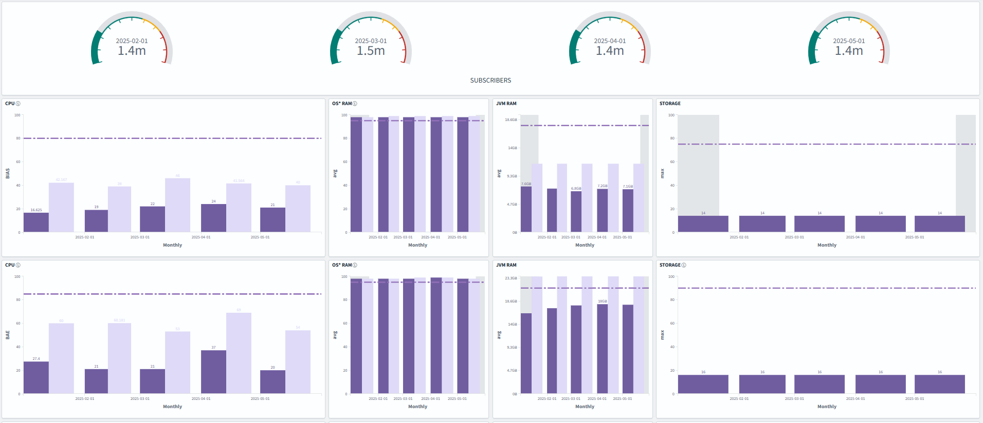
Baixo risco (acompanhar)
Limiar de falha
Média 95%
Barra
Médio risco (atenção)
13
32
1,17
3,64
Alto risco (ação necessária)
Limiar de h.a. (N-1)
Max 95%
5.12
12.6
0.36
1.43
18
Análise:
Sem pontos de atenção.

Slide 19
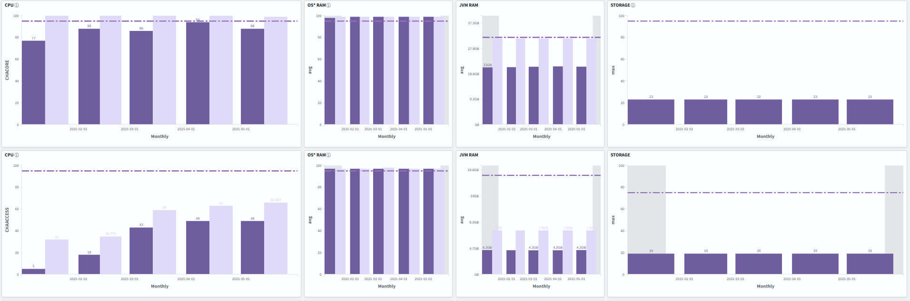
Baixo risco (acompanhar)
Limiar de falha
Média 95%
Barra
Médio risco (atenção)
Alto risco (ação necessária)
Limiar de h.a. (N-1)
Max 95%
12
32
1,21
4,34
4.72
12.6
0.48
1.71
19
Análise:
Sem pontos de atenção.

Slide 20
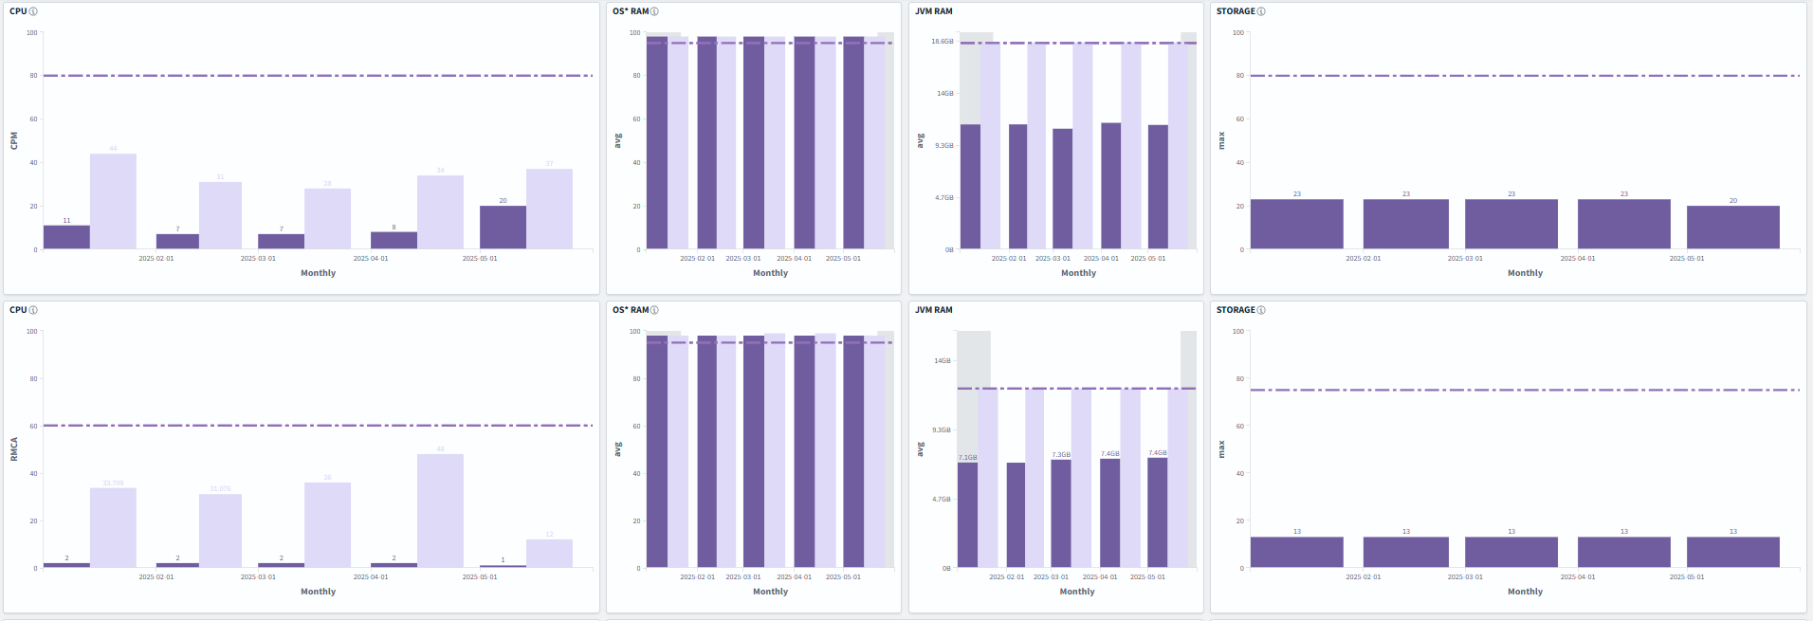
Baixo risco (acompanhar)
Limiar de falha
Média 95%
Barra
Médio risco (atenção)
Alto risco (ação necessária)
Limiar de h.a. (N-1)
Max 95%
12
32
1,23
4,34
4.72
12.6
0.48
1.71
20
Análise:
Sem pontos de atenção.
03/01/2025

Slide 21
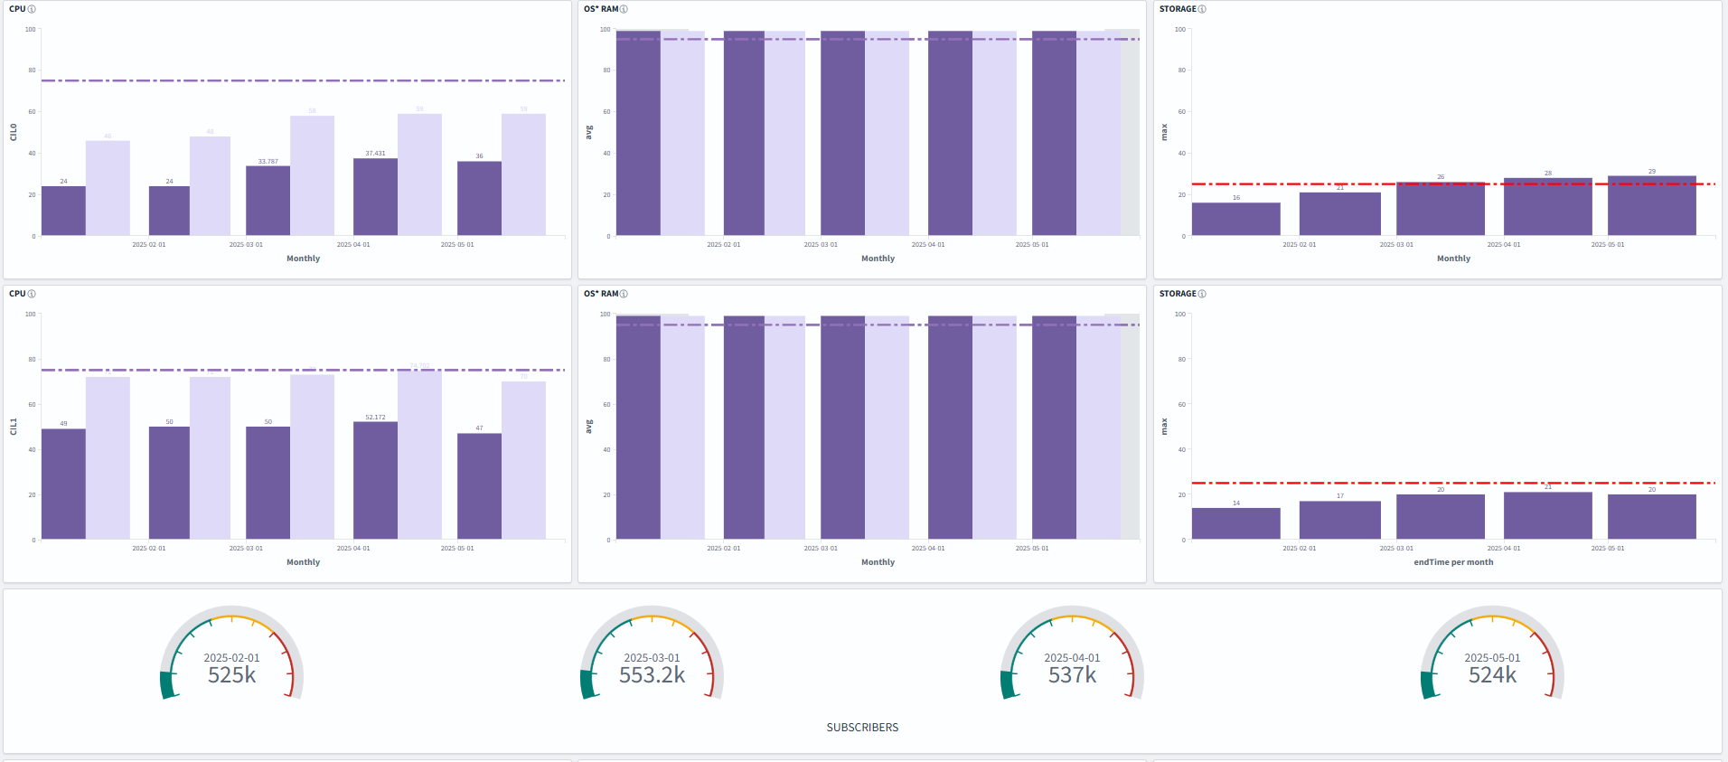
Baixo risco (acompanhar)
Limiar de falha
Média 95%
Barra
Médio risco (atenção)
Alto risco (ação necessária)
Limiar de h.a. (N-1)
Max 95%
13
32
1,2
3,84
5.12
12.6
0.47
1.51
21
Análise:
Sem pontos de atenção.
03/01/2025

Slide 22
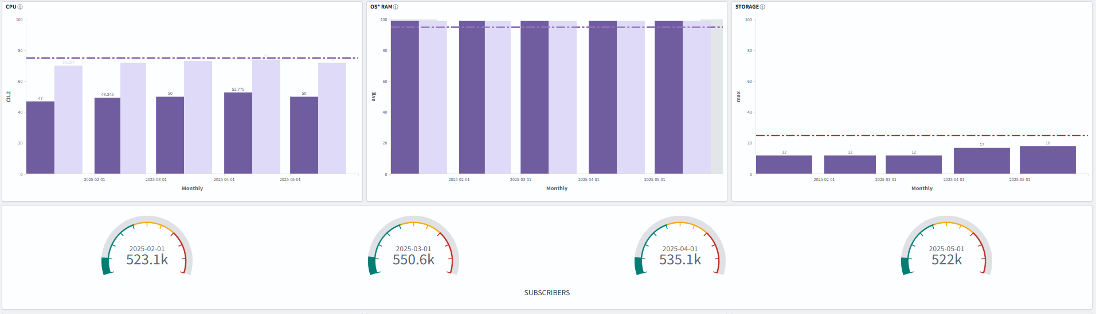
Baixo risco (acompanhar)
Limiar de falha
Média 95%
Barra
Médio risco (atenção)
Alto risco (ação necessária)
Limiar de h.a. (N-1)
Max 95%
10
32
1,2
4,8
3.94
12.6
0.47
1.89
22
Análise:
Sem pontos de atenção.
03/01/2025

Slide 23
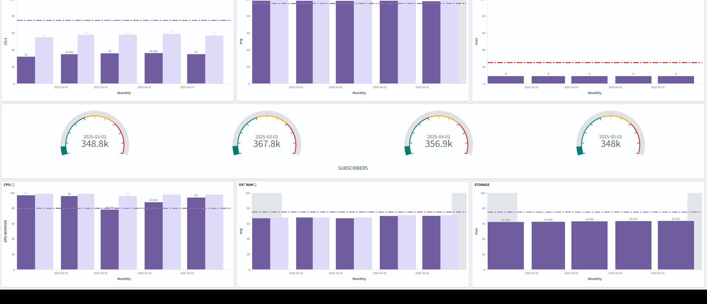
Baixo risco (acompanhar)
Limiar de falha
Média 95%
Barra
Médio risco (atenção)
Alto risco (ação necessária)
Limiar de h.a. (N-1)
Max 95%
13
32
1,09
3,75
5.12
12.6
0.43
1.48
23
Análise:
Alto consumo de CPU no EPS-WORKER. Ação sugerida: (1) Scale-out de 1 instância do EPS-WORKER.
03/01/2025

Slide 24
Baixo risco (acompanhar)
Limiar de falha
Média 95%
Funcionários
Médio risco (atenção)
Alto risco (ação necessária)
Limiar de h.a. (N-1)
Max 95%
13
32
1,17
3,85
5.12
12.6
0.46
1.52
24
Análise:
Sem pontos de atenção.
03/01/2025

Slide 25
Baixo risco (acompanhar)
Limiar de falha
Média 95%
Funcionários
Médio risco (atenção)
Alto risco (ação necessária)
Limiar de h.a. (N-1)
Max 95%
12
32
1,08
4,59
4.72
12.6
0.43
1.81
25
Análise:
Sem pontos de atenção.
03/01/2025

Slide 26
Baixo risco (acompanhar)
Limiar de falha
Média 95%
Funcionários
Médio risco (atenção)
12
32
1,17
4,24
Alto risco (ação necessária)
Limiar de h.a. (N-1)
Max 95%
4.72
12.6
0.46
1.67
26
Análise:
Sem pontos de atenção.
03/01/2025

Slide 27
Baixo risco (acompanhar)
Limiar de falha
Média 95%
Funcionários
Médio risco (atenção)
13
32
1,06
3,83
Alto risco (ação necessária)
Limiar de h.a. (N-1)
Max 95%
5.12
12.6
0.42
1.51
27
Análise:
Sem pontos de atenção.
03/01/2025

Slide 28
Baixo risco (acompanhar)
Limiar de falha
Média 95%
Funcionários
Médio risco (atenção)
Alto risco (ação necessária)
Limiar de h.a. (N-1)
Max 95%
12
32
1,19
4,64
4.72
12.6
0.47
1.83
28
Análise:
Utilização de Storage acima de 25% (100GB). Ações sugeridas: (1) Rebalance CIL2.
03/01/2025

Slide 29
Baixo risco (acompanhar)
Limiar de falha
Média 95%
Funcionários
Médio risco (atenção)
13
32
1,09
3,75
Alto risco (ação necessária)
Limiar de h.a. (N-1)
Max 95%
5.12
12.6
0.43
1.48
29
Análise:
Sem pontos de atenção.
03/01/2025

Slide 30
Baixo risco (acompanhar)
Limiar de falha
Média 95%
NDC
Médio risco (atenção)
12
32
1,2
3,5
Alto risco (ação necessária)
Limiar de h.a. (N-1)
Max 95%
4.72
12.6
0.47
1.38
30
Análise:
Sem pontos de atenção.
03/01/2025

Slide 31
Baixo risco (acompanhar)
Limiar de falha
Média 95%
NDC
Médio risco (atenção)
12
32
1,2
4,16
Alto risco (ação necessária)
Limiar de h.a. (N-1)
Max 95%
4.72
12.6
0.47
1.64
31
Análise:
Sem pontos de atenção.
03/01/2025

Slide 32
Baixo risco (acompanhar)
Limiar de falha
Média 95%
NDC
Médio risco (atenção)
12
32
1,2
4
Alto risco (ação necessária)
Limiar de h.a. (N-1)
Max 95%
4.72
12.6
0.47
1.58
32
Análise:
Alto consumo de CPU no MSV-ADM. Ações sugeridas: (1) Scale-out + 1 instância.
03/01/2025

Slide 33
Baixo risco (acompanhar)
Limiar de falha
Média 95%
NDC
Médio risco (atenção)
6
32
1,2
6,53
Alto risco (ação necessária)
Limiar de h.a. (N-1)
Max 95%
2.36
12.6
0.47
2.57
33
Análise:
Sem pontos de atenção.
03/01/2025

Slide 34
Baixo risco (acompanhar)
Limiar de falha
Média 95%
CHZ
Médio risco (atenção)
12
32
1,2
4,45
Alto risco (ação necessária)
Limiar de h.a. (N-1)
Max 95%
4.72
12.6
0.47
1.75
34
Análise:
Sem pontos de atenção.
03/01/2025

Slide 35
Baixo risco (acompanhar)
Limiar de falha
Média 95%
CHZ
Médio risco (atenção)
12
32
1,2
4,45
Alto risco (ação necessária)
Limiar de h.a. (N-1)
Max 95%
4.72
12.6
0.47
1.75
35
Análise:
Atenção ao consumo de CPU no MSV-LGM. Ações sugeridas: (1) Scale-out + 1 instância.
03/01/2025

Slide 36
Baixo risco (acompanhar)
Limiar de falha
Média 95%
CHZ
Médio risco (atenção)
12
32
1,2
4
Alto risco (ação necessária)
Limiar de h.a. (N-1)
Max 95%
4.72
12.6
0.47
1.58
36
Análise:
Alto consumo de CPU no MSV-ADM. Ações sugeridas: (1) Scale-out + 1 instância.
03/01/2025

Slide 37
Baixo risco (acompanhar)
Limiar de falha
Média 95%
CHZ
Médio risco (atenção)
6
32
1
7
Alto risco (ação necessária)
Limiar de h.a. (N-1)
Max 95%
2.36
12.6
0.39
2.76
37
Análise:
Sem pontos de atenção.
03/01/2025

Slide 38
Baixo risco (acompanhar)
Médio risco (atenção)
Smart Messaging
Alto risco (ação necessária)
Limiar de h.a. (N-1)
12
32
4.72
12.6
0.37
1.81
0,93
4,6
38
Análise:
Sem pontos de atenção.
03/01/2025

Slide 39
Baixo risco (acompanhar)
Médio risco (atenção)
Smart Messaging
Alto risco (ação necessária)
Limiar de h.a. (N-1)
12
32
4.72
12.6
0.37
1.81
0,93
4,6
39
Análise:
Sem pontos de atenção.
03/01/2025

Slide 40
Baixo risco (acompanhar)
Médio risco (atenção)
Smart Finance
Alto risco (ação necessária)
Limiar de h.a. (N-1)
12
32
4.72
12.6
0.37
1.81
0,93
4,6
40
Análise:
Sem pontos de atenção.
03/01/2025

Slide 41
Baixo risco (acompanhar)
Médio risco (atenção)
Smart BIS
Alto risco (ação necessária)
Limiar de h.a. (N-1)
12
32
4.72
12.6
0.37
1.81
0,93
4,6
41
Análise:
Sem pontos de atenção.
03/01/2025

Slide 42
Baixo risco (acompanhar)
Médio risco (atenção)
Smart Offers
Alto risco (ação necessária)
Limiar de h.a. (N-1)
12
32
4.72
12.6
0.37
1.81
0,93
4,6
42
Análise:
Sem pontos de atenção.
03/01/2025

Slide 43
Baixo risco (acompanhar)
Médio risco (atenção)
Smart Offers
Alto risco (ação necessária)
Limiar de h.a. (N-1)
12
32
4.72
12.6
0.37
1.81
0,93
4,6
43
Análise:
Atenção para a utilização de CPU na camada de Engine.
03/01/2025

Slide 44
Baixo risco (acompanhar)
Médio risco (atenção)
Smart History
Alto risco (ação necessária)
Limiar de h.a. (N-1)
6
32
2.36
12.6
0.37
2.81
0,93
7,1
44
Análise:
Sem pontos de atenção.
03/01/2025

Slide 45
Baixo risco (acompanhar)
Médio risco (atenção)
Smart Payments
Alto risco (ação necessária)
Limiar de h.a. (N-1)
12
32
4.72
12.6
0.37
1.81
0,93
4,6
Análise:
Atenção para a alta utilização do Diskgroup. Ação recomendada: 1 – Rotina de housekeeping. 2- Shrink de tablespaces.
45
03/01/2025

Slide 46
Baixo risco (acompanhar)
Médio risco (atenção)
Smart Gateway
Alto risco (ação necessária)
Limiar de h.a. (N-1)
7
32
2.36
12.6
0.37
2.81
0,93
7,1
46
Análise:
Sem pontos de atenção.
03/01/2025

Slide 47
Baixo risco (acompanhar)
Médio risco (atenção)
Smart SIM
Alto risco (ação necessária)
Limiar de h.a. (N-1)
12
32
4.72
12.6
0.37
1.81
0,93
4,6
47
Análise:
Sem pontos de atenção.
03/01/2025

Slide 48
Baixo risco (acompanhar)
Médio risco (atenção)
Smart SIM
Alto risco (ação necessária)
Limiar de h.a. (N-1)
12
32
4.72
12.6
0.37
1.81
0,93
4,6
48
Análise:
Sem pontos de atenção.
03/01/2025

Slide 49
Baixo risco (acompanhar)
Médio risco (atenção)
Edge Node
Alto risco (ação necessária)
Limiar de h.a. (N-1)
6
32
2.36
12.6
0.37
2.81
0,93
7,1
49
Análise:
Alto do Storage no Edge Node. Ações sugeridas: (1) Housekeeping.
03/01/2025

Slide 50


Obrigado
*Conteúdo confidencial EISA.

Slide 51
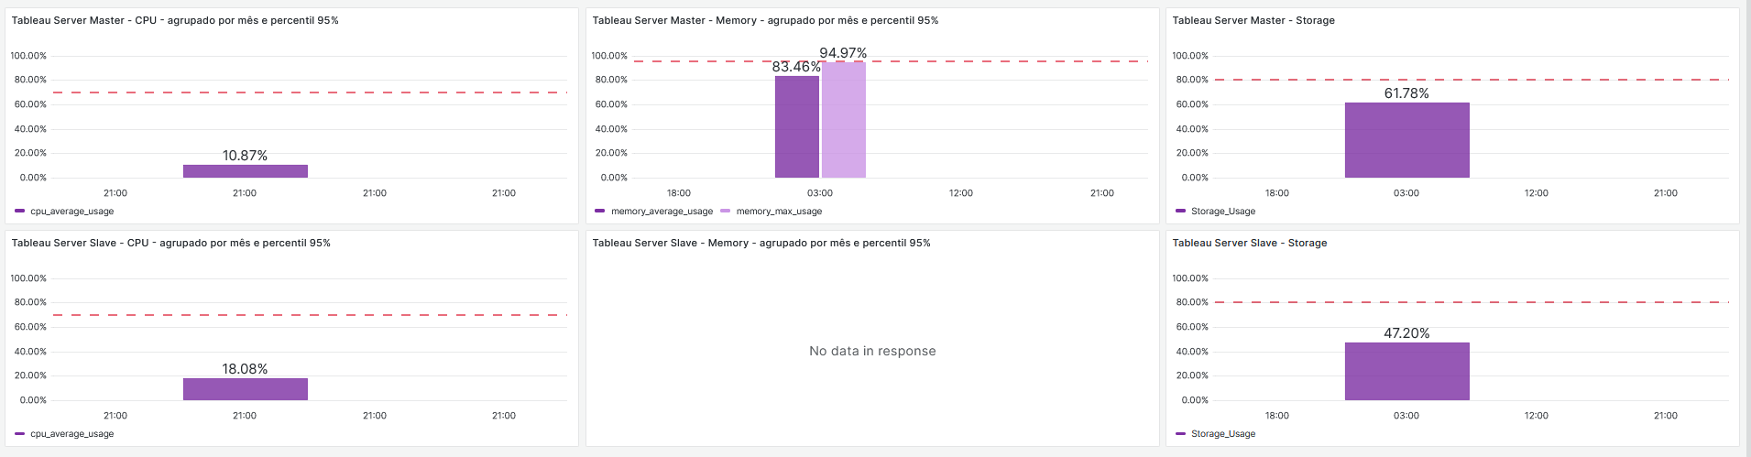
Baixo risco (acompanhar)
Médio risco (atenção)
Tableau Server
Alto risco (ação necessária)
Limiar de h.a. (N-1)
51
Análise:
Sem pontos de atenção.
03/01/2025

